Slide 1
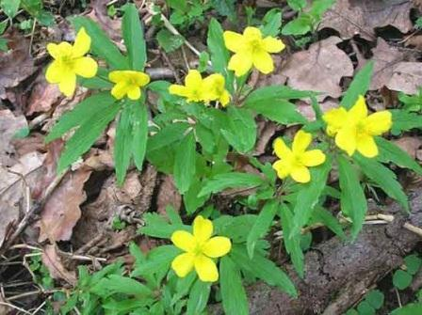
Первоцветы
Зинурова Гелия Салихзяновна,
воспитатель
НС(К)НШ-ДС V вида
г. Набережные Челны, РТ

Slide 2
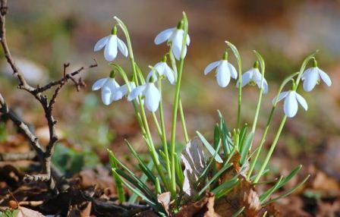
Подснежник
Подснежник- невысокое луковичное растение с одиночными поникающими белыми цветами. Иногда за подснежники ошибочно принимают ветреницу.

Slide 3
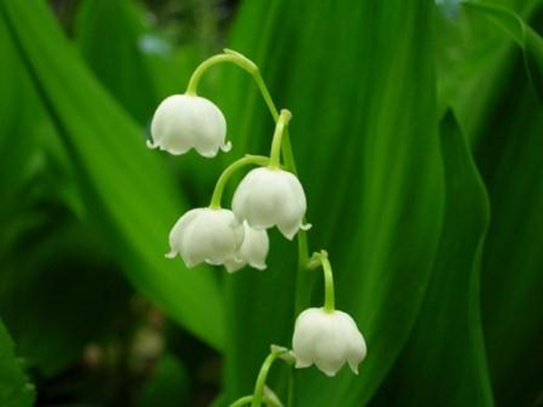
Ландыш
Ландыш растёт в лиственных и сосновых, а также смешанных лесах, на опушках и на полянах. Ландыши принадлежат к числу теневыносливых растений. Ландыш— широко известное лекарственное растение, обладает приятным запахом.

Slide 4
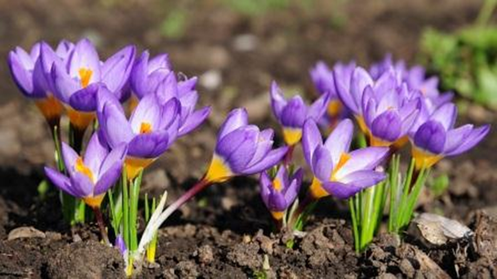
Крокус
Крокус цветёт ранней весной, после того как сойдёт снег. Высушенные рыльца посевного крокуса с оранжево- жёлтыми цветками используют как пряность или для окраски пищи.

Slide 5
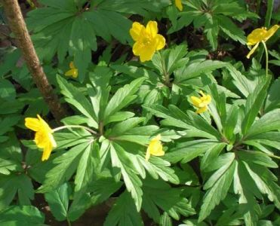
Ветреница
Ветреница цветёт ранней весной в лесах, по оврагам и откосам канав. На верхушке каждого стебелька сияет, как маленькое солнышко, ярко-желтый венчик. Цветки ветреницы быстро увядают и на их месте образуются мелкие плодики, собранные в маленький пушистый шарик. Корневище служит ему органом размножения.

Slide 6
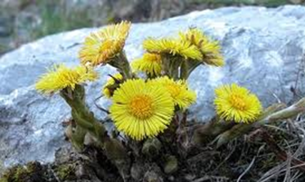
Мать-и-мачеха
Ярко- жёлтые цветки появляются раньше листьев. Сверху листовая пластинка зеленая, голая и кажется холодной. Это – «мачеха». А нижняя поверхность листа покрыта беловатым войлоком. Она мягкая, нежная – «мать». Отвар ее листьев применяют при кашле, бронхитах, катарах легких.

Slide 7
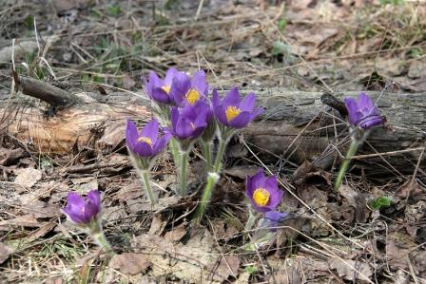
Прострел
Прострел, или сон-трава, – так называется это многолетнее растение. Произрастает оно в светлых сосновых лесах, на известковых склонах по берегам рек, в степи. С каждым годом все реже можно встретить цветущий прострел. Размножается это растение в основном семенами.

Slide 8
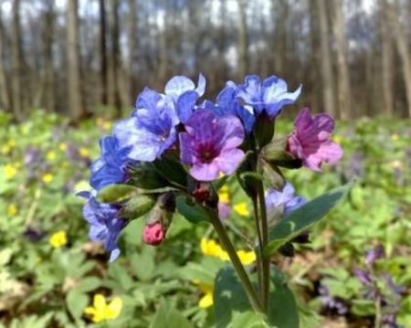
Медуница
У медуницы листья шершавые, продолговатые, заострённые. Цветёт ранней весной розовыми, сине- фиолетовыми, сиреневыми цветами. Медоносное растение. Её применяли от простуды и катаров верхних дыхательных путей.

Slide 9
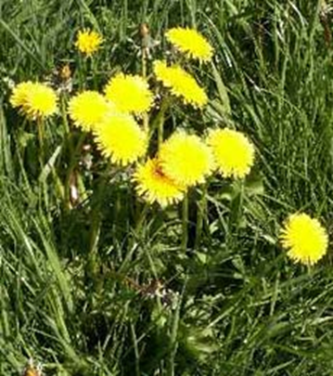
Одуванчик
Одуванчик растёт на лугах, у дорог, у жилья. Отвар из корней одуванчика возбуждает аппетит, молодые листья употребляют в салат, поджаренные корни используют как суррогат кофе.

Slide 10
Использованные ресурсы
http://www.florets.ru/dikorastushie-rasteniya/images/oduvanchiki.jpg одуванчик
http://mifflow.ru/wp-content/uploads/2011/03/snowdrops.jpg подснежник
http://www.myjane.ru/pics/24032009/anemon0.jpg ветреница
http://os1.i.ua/1/101/311722.jpg медуница
http://img01.chitalnya.ru/upload2/761/136805043555796144.jpg мать-и-мачеха
http://v-chelny.ru/images/sized/images/uploads/2012-04-23/img_6565-800x534.jpg прострел
http://v-chelny.ru/images/sized/images/uploads/2012-04-23/img_6565-800x534.jpg крокусы
http://live.bibnout.ru/wp-content/uploads/2010/03/40369300_0_1cfc_b22114d0_XL.jpg ландыши
Тексты из пособия Н.В. Нищевой «Живая природа. В мире растений»

